Slide 1
2장. Direct3D의 초기화

Slide 2
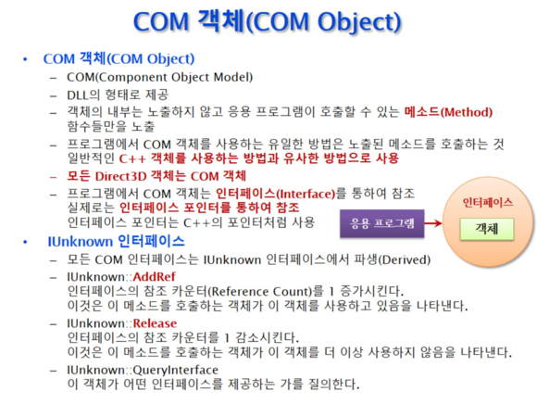
기본지식

Slide 3
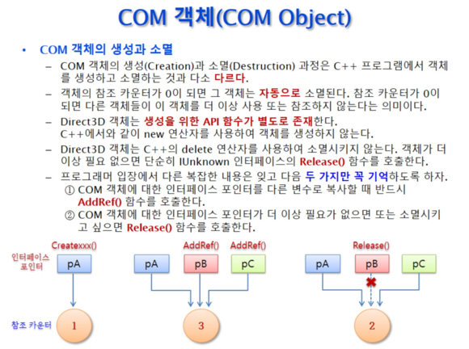

Slide 4
4.2 Direct3D의 초기화
● Direct 기능 수준 설정
- D3D11CreateDevice에서 가장 먼저 지원되는 기능 수준을 선택하도록 할 수 있다.
( 예제에서는 D3D_FEATURE_LEVEL_11_0 일 경우에만 되도록 되있음. )
● 디바이스(Device) 와 디바이스컨텍스트(DeviceContext) 란?
- Directx 9 에서는 디바이스 하나만 존재했다.
- Directx 10 부터 디바이스를 기능에 따라 디바이스와 디바이스 컨텍스트로 나누었다.
- Device 는 생성을 할 때 사용한다.
( Create 관련 함수 사용할 때. )( ID3D11Device )
- DeviceContext 는 렌더링 관련 일을 할 때 사용한다.
( 버퍼등록, 화면비우기,그리기 등 )( ID3D11DeviceContext )
- 디바이스 와 디바이스 컨텍스트는 각각 한 개씩만 있으면 된다.
( Directx 11 의 기능을 사용하기 위한 클래스 변수라고 생각하면됨. )

Slide 5
HRESULT D3D11CreateDevice(
IDXGIAdapter *pAdapter,
D3D_DRIVER_TYPE DriverType,
HMODULE Software,
UINT Flags,
CONST D3D_FEATURE_LEVEL *pFeatureLevels,
UINT FeatureLevels,
UINT SDKVersion,
ID3D11Device **ppDevice,
D3D_FEATURE_LEVEL *pFetureLevel,
ID3D11DeviceContext **ppImmediateContext
);
pAdapter : 이 함수로 생성할 장치를 나타내는 디스플레이 어댑터를 지정한다. 이 매개변수에 널 값(NULL 또는 0)을 지정하면 기본 디스플레이 어댑터가 사용된다.

Slide 6
DriveType : 일반적으로는 렌더링에 3차원 그래픽 가속이 적용되게 하기 위해 이 매개변수에 D3D_DRIVER_TYPE_HARDWARE를 지정한다.
(a) D3D_DRIVER_TYPE_REFERENCE : 표준 장치를 생성한다.
(b) D3D_DRIVER_TYPE_SOFTWARE : 3차원 하드웨어를 흉내 내는 소프트웨어 구동기를 생성한다.
(c) D3D_DRIVER_TYPE_WARP : 고성능 Direct3D 10.1 소프트웨어 구동기를 생성한다.
Software : 소프트웨어 구동기를 지정한다. 하드웨어를 사용해서 렌더링 하려면 널 값을 지정해야 한다.

Slide 7
Flags
(a) D3D11_CREATE_DEVICE_DEBUG : 디버그 모드 빌드에서 디버그 계층을 활성화하려면 반드시 이 플래그를 설정해야 한다.
(b) D3D11_CREATE_DEVICE_SINGLETHREADED : Direct3D가 여러 개의 스레드에서 호출되지 않는다는 보장이 있을 때, 이 플래그를 지정하면 성능이 향상된다.
pFeatureLevels : D3D_FEATURE_LEVEL 형식 원소들의 배열로, 원소들의 순서가 곧 기능 수준들을 점검하는 순서이다. 널 값으로 지정하면 지원되는 최고 기능 수준이 선택된다.
FeatureLevels : 배열 pFeatureLevels의 D3D_FEATURE_LEVEL 원소 개수이다. pFeatureLevels에 널 값을 지정했다면 이 매개변수는 0으로 지정하면 된다.

Slide 8
SDKVersion 향상 : D3D11_SDK_VERSION
ppDevice : 함수가 생성한 장치들을 돌려준다.
pFeatureLevel : pFeatureLevels 배열에서 처음으로 지원되는 기능을 돌려준댜.
ppImmediateContext : 생성된 장치 문맥을 돌려준다.

Slide 9
4X MSAA품질 수준 지원 점검
Direct3D 11 대응 장치는 모든 렌더 대상 형식에 대해 4X MSAA를 지원한다.
UINT m4xMsaaQuality;
HR(md3dDevice->CheckMultisampleQualityLevels(DXGI_FORMAT_R8G8B8A8_UNORM, 4, &m3xMsaaQuality));
assert(m4xMsaaQuality > 0);
4X MSAA가 항상 지원되므로, 반환된 품질 수준 값은 반드시 0보다 커야 한다. 이를 강제하기 위해 assert를 사용했다.

Slide 10
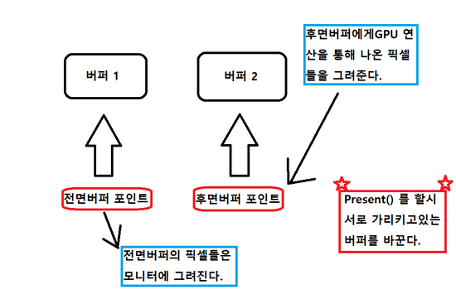
4.2.3 교환사슬
● 스왑체인(SwapChain) 이란?​
- ​위의 그림과 같이 스왑체인이 하는일은 가리키고있는 전면버퍼와 후면버퍼들을 바꾸어 주는 것이다.

Slide 11
DXGI_SWAP_CHAIN_DESC 구조체의 인스턴스를 만들어서 원하는 교환 사슬의 특성들을 설정해야 한다.
typedef struct DXGI_SWAP_CHAIN_DESC{
DXGI_MODE_DESC BufferDesc;
DXGI_SAMPLE_DESC SampleDesc;
DXGI_SUAGE BufferUsage;
UINT BufferCount;
HWND OutputWindow;
BOOL Windowed;
DXGI_SWAP_EFFECT SwapEffect;
UINT Flags;
} DXGI_SWAP_CHAIN_DESC;

Slide 12
DXGI_MODE_DESC 형식은 다음과 같이 정의되는 또 다른 구조체이다.
typedef struct DXGI_MODE_DESC {
UINT Width; //원하는 후면 버퍼 너비
UINT Height; //원하는 후면 버퍼 높이
DXGI_RATIONAL RefreshRate; //디스플레이 모드 갱신율
DXGI_FORMAT Format; //후면 버퍼 픽셀 형식
DXGI_MODE_SCANLINE_ORDER ScanlineOrdering //디스플레이 스캔라인 모드
DXGI_MODE_SCALING Scaling; //디스플레이 비례 모드
} DXGI_MODE_DESC;
BufferDesc:생성하고자 하는 후면 버퍼의 속성들을 서술하는 개별적인 구조체이다.

Slide 13
SampleDesc:다중표본화를 위해 추출할 표본 개수와 품질 수준을 서술하는 구조체
BufferUsage:버퍼의 용도를 서술하는 구조체, 현재는 후면 버퍼에 렌더링을 할 것이므로(즉 버퍼를 렌더 대상으로 사용할 것이므로) DXGI_USAGE_RENDER_TARGET_OUTPUT을 지정한다.
BufferCount:교환 사슬에서 사용할 후면 버퍼의 개수이다.
OutputWindow:렌더링 결과를 표시할 창의 핸들이다.
Windowed:창 모드를 원하면 true를, 전체화면 모드를 원하면 false를 지정한다.
SwapEffect:교환 효과를 서술하는 구조체로, DXGI_SWAP_EFFECT_DISCARD를 지정하면 디스플레이 구동기가 가장 효율적인 제시 방법을 선택하게 된다.

Slide 14
Flags:추가적인 플래그들이다. DXGI_SWAP_CHAIN_FLAG_ALLOW_MODE_SWITCH를 지정하면, 응용 프로그램이 전체화면 모드로 전환할 때 현재의 후면 버퍼 설정에 가장 잘 부합하는 디스플레이 모드가 자동으로 선택된다. 이 플래그를 지정하지 않으면 으용 프로그램이 전체화면 모드로 전환할 때 그냥 현재의 데스크톱 디스플레이 모드가 사용된다.

Slide 15
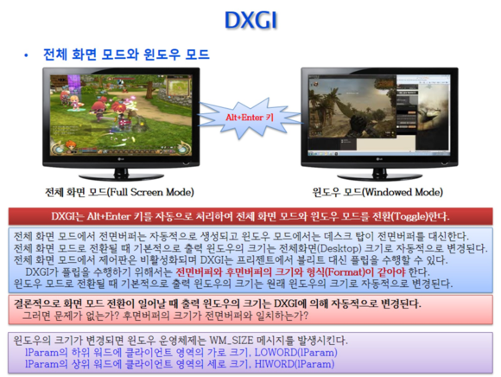

Slide 16
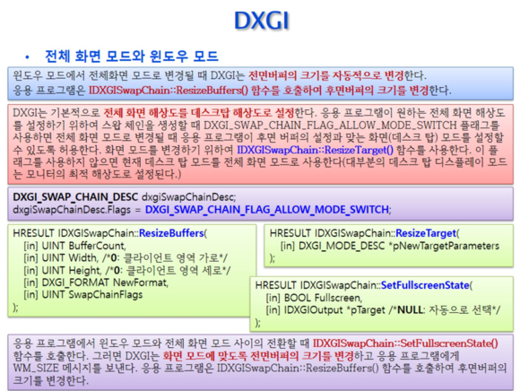

Slide 17
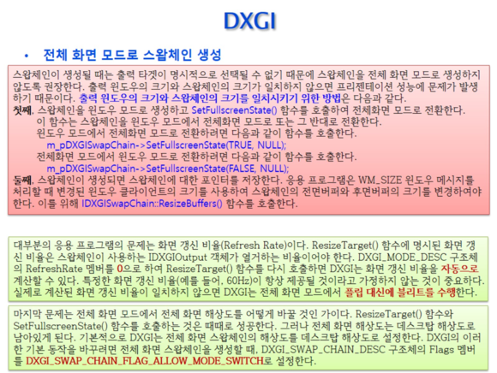

Slide 18
교환 사슬의 생성
교환 사슬을 서술하는 구조체를 만들었다면, 다음으로는 IDXGIFactory 인스턴스를 통해 IDXGIFactory::CreateSwapChain 메서드를 호출해서 교환 사슬 인터페이스(IDXGISwapChain)를 생성한다.
HRESULT IDXGIFactory::CreateSwapChain(
IUnknow *pDevice, //ID3D11Device를 가리킴
DXGI_SWAP_CHAIN_DESC *pDesc, //교환 사슬 서울 구조체를 가리킴
IDXGISwapChain **pSwapChain); //생성된 교환 사슬 인터페이스를 돌려줌

Slide 19
IDXGIFactory 인스턴스는 CreateDXGIFactory 함수(dxgi.lib를 링크해야함)를 이용해서 얻을 수도 있다. 그러나 그렇게 얻은 IDXGIFactory 인스턴스로 IDXGIFactory::CreateSwapChain을 호출하면 다음과 같은 오류가 난다.
DXGI Warning : IDXGIFactory::CreateSwapChain : This function is being called with a device from a different
이 오류를 피하려면 장치의 생성에 쓰인 IDXGIFactory 인스턴스를 사용해야 한다. 그리고 그 인스턴스를 얻으려면 다음과 같이 일련의 COM 질의 과정을 거쳐야 한다.
IDXGIDevice* dxgiDevice = 0;
HR(md3dDevice->QueryInterface(__uuidof(IDXGIDevice), (void**)&dxgiDevice));
// IDXGIFactory 인터페이스를 얻는다.
IDXGIAdapter* dxgiAdapter = 0;
HR(dxgiAdapter->GetParent(__uuidof(IDXIFactory), (void**)&dxgiFactory));

Slide 20
//교환 사슬을 생성
IDXGISwapChain* mSwapChain;
HR(dxgiFactory->CreateSwapChain(md3dDevice, &sd, &mSwapChain));
//획득한 COM 인터페이스들을 해제한다.(다 사용했으므로)
ReleaseCOM(dxgiDevice);
ReleaseCOM(dxgiAdapter);
ReleaseCOM(dxgiFactory);
참고:DXGI(DirectX Graphics Infrastructure)는 Direct3D와는 개별적인 API로, 교환 사슬 설정이나 그래픽 하드웨어 나열, 창 모드와 전체화면 모드 전환 등 그래픽에 관련된 작업을 처리한다.

Slide 21
렌더 대상 뷰의 생성
어떤 자원을 파이프라인의 단계에 직접 묶는 것은 아니다. 대신 반드시 자원에 대한 뷰를 생성하고 그 뷰를 파이프라인에 단계에 묶어야 한다.
후면 버퍼를 파이프라인의 출력 병합기(output merger) 단계에 묶으려면 (그래야 Direct3D가 버퍼에 뭔가를 그릴 수 있다.) 우선 후면 버퍼에 대한 렌더 대상 뷰를 생성해야 한다. 다음은 렌더 대상 뷰를 생성하는 코드의 예이다.
ID3D11RenderTargetView* mRenderTargetView;
ID3D11Texture2D* backBuffer;
mSwapChain->GetBuffer(0, __uuidof(ID3D11Texture2D), reinterpre_cast<void**>(&backBuffer));
md3dDevice->CreateRenderTargetView(backBuffer, 0, &mRenderTargetView);
ReleaseCOM(backBuffer);

Slide 22
IDXGISwapChain::GetBuffer 메서드를 호출해서 교환 사슬을 가리키는 포인터를 얻는다. 첫 매개변수는 얻고자 하는 후면 버퍼의 색인이다. 둘째 매개변수는 버퍼의 인터페이스 형식을 지정하는 것, 셋째 매개변수는 후면 버퍼를 가리키는 포인터를 돌려준다.
렌더 대상 뷰를 생성하는 메서드는 ID3D11Device::CreateRenderTargetView이다. 이 메서드의 첫 매개변수는 렌더 대상으로 사용할 자원이다. 지금 예를 후면 버퍼에 대한 렌더 대상 뷰를 생성하는 것이므로 방금 얻은 후면 버퍼를 지정한다. 둘째 매개변수는 D3D11_RENDER_TARGET_VIEW_DESC 구조체를 가리키는 포인터이다. 이 구조체는 특히 자원에 담긴 원소들의 자료 형식을 서술한다. 형식을 완전히 지정해서 자원을 생성했다면(즉 무형식 자원이 아니라면) 이 매개변수에 널 값을 지정해도 된다. 셋째 매개변수는 생성된 렌더 대상 뷰를 돌려준다.

Slide 23
IDXGISwapChain::GetBuffer를 호출하면 후면 버퍼에 대한 COM 참조 횟수(reference count)가 증가한다. 후면 버퍼를 다 사용하고 난 후 코드의 끝에서 후면 버퍼를 해제하는(ReleaseCOM) 이유가 바로 이것이다.

Slide 24
4.2.6 깊이, 스텐실 버퍼와 뷰 생성
Directx 11 에서 텍스처(Texture) 란?
- ID3D11Texture2D
-2차원 배열로 이루어져있으며 각 원소 하나당 하나의 픽셀정보를 가지고 있다.
- 텍스처를 이용해서 필터링,다중표본화( 안티 앨리어싱 ) 등을 적용 시킬 수 있다. ( 이후 설명 )
원소가 어떤 타입을 담고 있을건지 설정이 가능하다.
ex) DXGI_FORMAT_R32G32B32_FLOAT => 3개의 float 을 뜻하므로 3차원 Vector 를 담을 수 있다는

Slide 25
깊이 버퍼는 그냥 깊이 정보를 담는(그리고 스텐실을 사용하는 경우 스텐실 정보도 담는) 2차원 텍스처이다. 2차원 텍스처를 생성할 때에는 생성할 텍스처를 서술하는 D3D11_TEXTURE2D_DESC 구조체를 채우고 ID3D11Device::CreateTexture2D 메서드를 호출해야 한다.
typedef struct D3D11_TEXTURE2D_DESC {
UINT Width;
UINT Height;
UINT MipLevels;
UINT ArraySize;
DXGI_FORMAT Format;
DXGI_SAMPLE_DESC SampleDesc;
D3D11_USAGE Usage;
UINT BindFlags;
UINT CPUAccessFlags;
UINT MiscFlags;
} D3D11_TEXTURE2D_DESC;

Slide 26
Width:텍스처의 너비(텍셀 단위)
Height:텍스처의 높이(텍셀 단위)
MipLevels:밉맵 수준의 개수, 깊이, 스텐실 버퍼를 위한 텍스처에서는 밉맵 수준이 하나만 있으면 된다.
ArraySize:텍스처 배열의 텍스처 개수. 깊이, 스텐실 버퍼의 경우에는 텍스처 하나만 필요
Format:텍셀의 형식을 뜻하는 필드로, DXGI_FORMAT 열거형의 값들 중 하나를 지정한다
SampleDesc:다중 표본 개수와 품질 수준을 서술하는 구조체.깊이, 스텐실 버퍼를 위한 다중표본화 설정은 렌더 대상에 쓰인 설정과 일치해야 한다.

Slide 27
Usage:텍스처의 용도를 뜻하는 필드로, D3D11_USAGE 열거형의 값들 중 하나를 지정한다.
(a) D3D11_USAGE_DEFAULT:자원을 GPU가 읽고 써야 한다면 이 용도를 설정한다. 이 용도를 설정하면 CPU는 자원을 읽거나 쓸 수 없다. 스텐실 버퍼에 대한 모든 읽기, 쓰기는 GPU가 수행하므로 깊이, 스텐실 버퍼를 위한 텍스처를 생성할 때 사용
(b) D3D11_USAGE_IMMUTABLE:자원을 일단 생성한 후에는 그 내용을 바꾸지 않는 경우에 이 용도를 지정. 자원이 GPU 읽기 전용이 되어서 몇 가지 최적화가 가능해진다.
(c) D3D11_USAGE_DYNAMIC:응용 프로그램이 자원의 내용을 빈번하게(이를테면 매 프레임마다) 갱신해야 한다면 이 용도를 지정한다. 이 용도로 생성된 자원은 GPU가 읽을 수 있고 CPU가 기록할 수 있다.
(d) D3D11_USAGE_STAGING:응용 프로그램(CPU)이 자원의 복사본을 읽어야 한다면(즉, 자원이 자료를 비디오 메모리에서 시스템 메모리로 전송할 수 있어야 한다면) 이 용도를 지정한다. GPU에서 CPU 메모리로의 자료 복사는 느린 연산이므로 꼭 필요한 경우가 아니라면 피해야 한다.

Slide 28
BindFlags:자원을 파이프라인에 어떤 식으로 묶을 것인지를 지정하는 하나 이상의 플래그들을 OR로 결합해서 지정한다. 깊이, 스텐실 버퍼의 경우 D3D11_BIND_DEPTH_STENCIL 플래그를 지정해야 한다.
(a) D3D11_BIND_RENDER_TARGET:텍스처를 렌더 대상으로서 파이프라인에 묶는다.
(b) D3D11_BIND_SHADER_RESOURCE:텍스처를 셰이더 자원으로서 파이프라인에 묶는다.
CPUAccessFlags:CPU가 자원에 접근하는 방식을 결정하는 플래그들을 지정한다. CPU가 자원에 자료를 기록해야 한다면 D3D11_CPU_ACCESS_WRITE를 지정해야 한다. CPU의 쓰기 접근이 가능하려면 자원의 용도가 D3D11_USAGE_DYNAMIC이나 D3D11_USAGE_STAGING이어야 함을 주의할 것. CPU가 자원을 읽어야 한다면 D3D11_CPU_ACCESS_READ를 지정한다. CPU의 읽기 접근이 가능하려면 D3D11_USAGE_STAGING이어야 한다. 깊이, 스텐실 버퍼의 경우 GPU만 깊이, 스텐실 버퍼를 읽고 쓸 뿐 CPU는 전혀 접근하지 않으므로 이 필드에는 그냥 0을 지정한다.

Slide 29
MiscFlags:기타 플래그들로 깊이, 스텐실 버퍼에는 적용되지 않으므로 그냥 0을 지정
후면 버퍼와 마찬가지로 깊이, 스텐실 버퍼를 사용하려면 그에 대한 깊이, 스텐실 뷰를 생성해서 파이프라인에 붙여야 한다. 그 과정은 렌더 대상 뷰의 것과 비슷한데 다음은 깊이, 스텐실 텍스처와 해당 깊이, 스텐실 뷰를 생성하는 방법을 보여주는 코드이다.

Slide 30
●깊이 버퍼링(Depth buffer) 이란? - ID3D11DepthStencilView
- 3D 상에서 가까이 있고 멀리 있고를 그려주기 위한 것.
​- 각 원소는 픽셀의 깊이 정보를 담고 있다.
- 깊이 버퍼도 텍스처 이다.
- 후면버퍼와 1:1 대응한다.
( ex> 후면버퍼의 [2][1] 번째 원소는 깊이 버퍼의 [2][1] 번째 원소이다 )
- 0 ~ 1의 상대 값으로 판단한다. ( 0 = 가까운 거리 , 1 = 먼 거리 )

Slide 31
※ 생성 예제
( 예제에서는 OnResize 에서 하고있다. -> 크기가 변경될때 마다 호출 , 그러므로 처음 화면이 띄어 질때도 크기가 변했다고 생각해서 들어온다. )
​// ​이 옵션에서 중요한것은 BindFlags 이다.
depthStencilDesc.Usage = D3D11_USAGE_DEFAULT;
depthStencilDesc.BindFlags = D3D11_BIND_DEPTH_STENCIL;
depthStencilDesc.CPUAccessFlags = 0;
depthStencilDesc.MiscFlags = 0;
​// 위에서 설정한 옵션을 바탕으로 깊이버퍼 텍스쳐를 생성.
HR(md3dDevice->CreateTexture2D(&depthStencilDesc, 0, &mDepthStencilBuffer));
​// 생성한 깊이 버퍼 텍스처의 자원뷰를 생성
HR(md3dDevice->CreateDepthStencilView
(mDepthStencilBuffer, 0, &mDepthStencilView));

Slide 32
뷰들을 출력 병합기 단계에 묶기
파이프라인의 출력 병합기 단계에 묶어 보자/
md3dImmediateContext->OMSetRenderTargets(1, &mRenderTargetView, mDepthStencilView);
첫 매개변수는 묶고자 하는 렌더 대상의 개수이다.
둘째 매개변수는 파이프라인에 묶을 렌더 대상 뷰들을 가리키는 포인터들을 담은 배열의 첫 원소를 가리키는 포인터이다.
셋째 매개변수는 파이프라인에 묶을 깊이, 스텐실 뷰를 가리키는 포인터이다.
참고:렌더 대상 뷰는 여러 개를 배열에 담아서 한 번에 묶을 수 있지만 깊이, 스텐실 뷰는 하나만 묶을 수 있다.

Slide 33
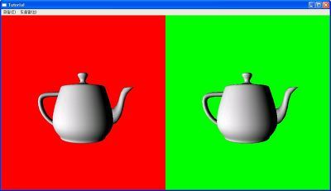
뷰포트 설정
장면을 그려 넣고자 하는 후면 버퍼의 부분직사각형 영역을 뷰포트라고 부른다.
typedef struct D3D11_VIEWPORT{
FLOAT TopLeftX;
FLOAT TopLeftY;
FLOAT Width;
FLOAT Height;
FLAOT MinDepth;
FLOAT MaxDepth;
} D3D11_VIEWPORT;

Slide 34
MinDepth 멤버는 최소 깊이 버퍼 값이고 MaxDepth는 최대 깊이 버퍼 값이다. Direct3D가 사용하는 깊이 버퍼 값의 범위는 0에서 1까지이다.
D3D11_VIEWPORT 구조체를 다 채운 다음에는 ID3D11DeviceContext::RSSetViewports메서드를 이용해서 Direct3D에게 뷰포트를 알려준다.
장면을 후면 버퍼 전체에 그리도록 하는 뷰포트를 생성, 설정하는 예
D3D11_VIEWPORT vp;
vp.TopLeftX = 0.0f;
vp.TopLeftY = 0.0f;
vp.Width = static_cast<float>(mClientWidth);
vp.Height = static_cast<float>(mClientHeight);
vp.MinDepth = 0.0f;
vp.MaxDepth = 1.0f;
md3dImmediateContext->RSSetViewports(1, &vp);

Slide 35
첫 매개변수는 묶을 뷰포트 개수이고 둘째 매개변수는 뷰포트 배열을 가리키는 포인터이다.
뷰포트는 이를테면 2인용 모드를 위해 화면을 분할하는 경우에 사용할 수 있다.

Slide 36
4.3 DirectX3D 타이밍과 애니메이션
애니메이션을 정확히 수행하려면 시간을 측정해야 한다. 특히, 애니메이션의 프레임들 사이에 흐른 시간의 양을 측정할 수 있어야 한다. 프레임률이 높은 경우 프레임 간 경과 시간이 상당히 짧으므로, 정밀도가 높은 타이머를 사용할 필요가 있다.

Slide 37
4.3.1 성능 타이머
정밀한 시간 측정을 위해 Windows가 제공하는 성능 타이머를 사용한다. 이를 성능 카운터 라고도 부른다. 성능 타이머를 조회하는 Win32 함수를 사용하려면 반드시 #include<windows.h>를 추가해야 한다. 성능 타이머는 시간을 개수(count) 단위로 측정한다. 성능 타이머로부터 개수 단위의 현재 시간을 얻을 때에는 다음과 같이 QueryPerformanceCounter 함수를 사용한다.
  __int64 currTime;
  QueryPerformanceCounter((LARGE_INTEGER*)&currTime);
  이 함수가 함수의 반환값이 아니라 매개변수를 통해서 현재 시간 값을 돌려준다. 함수가 돌려주는 현재 시간 값은 64비트 정수이다.
  성능 타이머의 주파수(초당 개수)를 얻을 때에는 다음과 같이 QueryPerformanceFrequency 함수를 사용한다.
  __int64 countsPerSec;
  QueryPerformanceFrequency((LARGE_INTEGER*)&countsPerSec);

Slide 38
  이 함수가 함수의 반환값이 아니라 매개변수를 통해서 현재 시간 값을 돌려준다. 함수가 돌려주는 현재 시간 값은 64비트 정수이다.
  성능 타이머의 주파수(초당 개수)를 얻을 때에는 다음과 같이 QueryPerformanceFrequency 함수를 사용한다.
  __int64 countsPerSec;
  QueryPerformanceFrequency((LARGE_INTEGER*)&countsPerSec);
  개수와 주파수로부터 초 단위 시간을 얻을 수 있다. 우선 주파수의 역수를 취해서 개수당 초를 얻는다.
  mSeconsPerCount = 1.0 / (double)countsPerSec;
  이제 이 mSecondsPerCount를 앞에서 얻은 valueInCounts에 곱하면 초 단위 시간이 나온다.
  valueInSecs = valueInCounts * mSecondsPerCount;
  애니메이션에서 중요한 것은 QueryPerformanceCounter 함수가 돌려준 개별 측정치가 아니라 연이은 두 측정치의 차이, 즉 한번의 QueryPerformanceCounter 호출로 얻은 값을 그 다음 번 QueryPerformanceCounter 호출로 얻은 값에서 뺀 결과이다. 그것이 바로 지난 번 호출로부터 흐른 경과 시간이다. 우리에게 중요한 것은 성능 카운터가 돌려준 실제 값들 자체가 아니라 측정한 두 시간 값 사이의 상대적 차이이다.

Slide 39
  __int64 A = 0;
  QueryPerformanceCounter ((LARGE_INTEGER*)&A);
  /* 작업 수행 */
  __int64 B = 0;
  QueryPerformanceCounter ((LARGE_INTEGER*)&B);
  ​​ 이 경우 '작업 수행'에 걸린 시간은 (B - A) 개 또는 (B - A) * mSecondsPerCount 초인 셈이다.

Slide 40
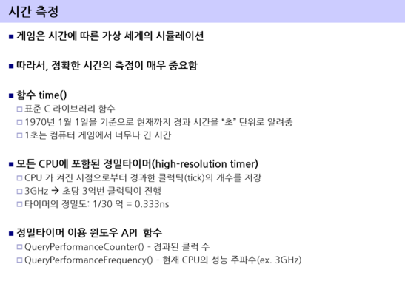

Slide 41
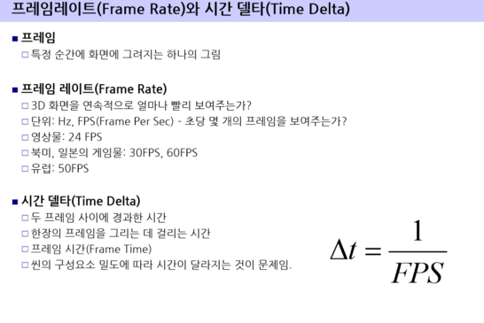

Slide 42
- Game Timer 클래스
Colored By Color Scripter™
1 2 3 4 5 6 7 8 9 10 11 12 13 14 15 16 17 18 19 20 21 22 23 24 25 | class GameTimer() { public: GameTimer(); float GameTime() const; //초 단위 float DeltaTime() const; //초 단위 void Reset(); //메시지 루프 이전에 호출해야함 void Start(); //타이머 시작, 재개 시 호출해야함 void Stop(); //일시정지 시 호출해야함 void Tick(); //매 프레임마다 호출해야 함 private: double mSecondsPerCount; double mDeltaTime; __int64 mBaseTime; __int64 mPauseTime; __int64 mStopTime; __int64 mPrevTime; __int64 mCurrTime; bool mStopped;

Slide 43
생성자의 주된 임무는 성능 카운터의 주파수를 조회해서 개수당 초 수를 설정하는 것이다.
Colored By Color Scripter™
GameTimer::GameTimer() :
mSecondsPerCount(0.0), mDeltaTime(-1.0), mBaseTime(0),
mPauseTime(0), mPrevTime(0), mCurrTime(0), mStopped(false)
{
__int64 countsPerSec;
QueryPerformanceFrequency((LARGE_INTEGER*)&countsPerSec);
mSecondsPerCount = 1.0 / (double)countsPerSec;

Slide 44
- 프레임 간 경과 시간
﻿애니메이션의 프레임들을 렌더링할 때에는 프레임들 사이에서 시간이 얼마나 흘렀는지 알아야 한다. 그래야 게임의 물체들을 흐린 시간에 기초해서 적절히 갱신할 수 있다.
프레임간 경과 시간을 계산하는 과정은 이렇다.
t(i)가 i번째 프레임을 렌더링할 때 조회한 성능 타이머 값이고, t(i-1)이 그 이전 프레임에서의 성능 타이머 값이라고 하자.
﻿그러면 t(i-1)과 t(i)의 차이인 △t = t(i) - t(i-1)이 바로 그 두 프레임 사이의 경과 시간이다.
﻿실시간 렌더링의 결우 매끄러운 애니메이션을 위해서는 초당 프레임 수가 적어도 30은 넘어야 한다.
​다음 코드에서 이 △t를 계산하는 방법을 볼 수 있다.

Slide 45
프레임 간 경과 시간
﻿애니메이션의 프레임들을 렌더링할 때에는 프레임들 사이에서 시간이 얼마나 흘렀는지 알아야 한다. 그래야 게임의 물체들을 흐린 시간에 기초해서 적절히 갱신할 수 있다.
프레임간 경과 시간을 계산하는 과정은 이렇다.
t(i)가 i번째 프레임을 렌더링할 때 조회한 성능 타이머 값이고, t(i-1)이 그 이전 프레임에서의 성능 타이머 값이라고 하자.
﻿그러면 t(i-1)과 t(i)의 차이인 △t = t(i) - t(i-1)이 바로 그 두 프레임 사이의 경과 시간이다.
﻿실시간 렌더링의 결우 매끄러운 애니메이션을 위해서는 초당 프레임 수가 적어도 30은 넘어야 한다
void GameTimer::Tick()

Slide 46
﻿응용 프로그램의 메시지 루프에서는 메서드 Tickㅇ을 다음과 같은 방식으로 호출한다.
int D3DApp::Run()
{
~
while(msg.message != WM_QUIT) { //Windows 메시지가 있으면 처리한다.
if(PeekMessage(&msg, 0, 0, 0, PM_REMOVE)) {
TranslateMessage(&msg);
DispatchMessage(&msg);
} //없으면 애니메이션 / 게임 작업을 수행한다.
else
{
mTimer.Tick();
if(!mAppPaused)
{
CalculateFrameStates();
UpdateScene(mTimer.DeltaTime());
DrawScene();

Slide 47
응용 프로그램의 주 루프는 매 프레임마다 △t를 계산해서 UpdateScene에 넘겨준다. 이에 의해 응용 프로그램은 애니메이션의 이전 프레임으로부터 흐른 시간에 기초해서 장면을 적절히 갱신할 수 있게 된다.
​
Reset 메서드의 구현을 보자
void GameTimer::Reset()
{
__int64 currTime;
QueryPerformanceCounter((LARGE_INTEGER*)&currTime);
mBaseTime = currTime;
mPrevTime = currTime;
mStopTime = 0;
mStopped = false;
}

Slide 48
현재 주목해야 할 것은 Reset 메서드가 mPrevTime을 현재 시간으로 설정한다는 점이다. 애니메이션의 첫 프레임에서는 이전 프레임이라는 것이 없으므로 이전 시간 값 t(i-1)도 없기 때문이다. 따라서 메시지 루프를 시작하기 전에 이처럼 Reset 메서드에서 이전 시간 값을 초기화해 주어야 한다.​

Slide 49
4.3.4 전체 시간
﻿또 다른 시간 측정치로, 응용 프로그램이 시작된 이후에 흐른 시간이 있다. 그런 시간을 전체 시간이라고 부른다. 전체 시간이 유용한 상황의 예로, 플레이어가 어떤 레벨을 300초 안에 깨야 한다고 하자.
레벨을 시작할 때, 응용 프로그램이 시작된 후 그때까지 흐른 전체 시간 t(s)를 저장해 둔다.
레벨이 시작된 후에는 주기적으로 전체 시간 t를 점검한다. 만일 t - t(s) > 300 이면 플레이어는 300초 내에 레벨을 깨지 못한 것이므로 응용 프로그램은 플레리어의 패배를 선언한다.
또한, 플레이어가 게임을 일시 정지시킨 동안 흐른 시간은 전체 시간에 포함시키지 말아야 함을 보여준다.
전체 시간의 또 다른 용도는 애니메이션의 갱신을 시간의 함수로서 표현하는 것이다. 예를 들어 장면의 주변을 도는 광원의 운동을 시간의 함수로 표현한다고 하자. 그런 경우 광원의 위치를 다음과 같은 매개변수 방정식으로 서술할 수 있다.

Slide 50
x = 10 * cos * t
y = 20
z = 10 * sin * t
여기서 t는 시간을 나타낸다.
t(시간)의 증가에 따라 광원의 좌표를 이렇게 갱신하면 광원이 y = 20 평면에서 반지름이 10인 원을 따라 이동하는 애니메이션이 만들어진다.
이런 종류의 애니메이션에도 일시 정지된 시간을 전체 시간에 포함하지 말아야 함은 명백하다.
전체 시간을 구현하기 위해 GameTIme 클래스는 다음과 같은 멤버 변수들을 사용한다.
__int64 mBaseTime;
__int64 mPausedTime;
__int64 mStopTime;
mBaseTime은 Reset이 호출될 때 현재 시간으로 초기화 된다.

Slide 51
대부분의 경우 Reset은 메시지 루프로 진입하기 전에 한 번만 호출할 것이므로, mBaseTime은 응용 프로그램의 수명 전체에서 고정된 값을 가진다.
mPausedTime 멤버 변수는 타이머가 일시 정지된 동안 계속해서 누적된다.
유효한 전체 시간을 구하려면 실제로 흐른 전체 시간에서 누적된 일시정지 시간을 빼야 하므로 이 변수에 일시 정지 시간을 누적하는 것이 반드시 필요하다.
mStopTime 함수는 타이머가 중단(일시정지)된 시점의 시간으로, 일시정지 누적 시간을 계산하는 데 쓰인다.
GameTimer 클래스의 중요한 메서드로 Stop과 Start가 있다.
응용 프로그램은 타이머를 일시정지하거나 재개할 때 이들을 각각 호출하며, 그러면 GameTimer는 주적 시간을 적절히 갱신한다.

Slide 52
GameTimer::Stop()
{
//이미 정지 상태이면 아무 일도 하지 않는다.
if(!mStopped)
{
__int64 currTime;
QueryPerformanceCounter((LARGE_INTEGER*)&currTime);
//그렇지 않다면 중단 시간(일시 정지된 시점의 시간)을 저장하고,
//타이머가 중단되었음을 뜻하는 부울 플래그를 설정한다.
mStopTime = currTime;
mStopped = true;
}
}

Slide 53
void GameTimer::Start()
{
__int64 startTime;
QueryPerformanceCounter(LARGE_INTEGER*)&startTime);
//중단과 시작(재개) 사이에 흐른 시간을 누적한다.
//
// |<----------d--------->|
// ------------*-----------------------*-----------------> 시간
// mStopTime startTime
//중단 상태에서 타이머를 다시 재개하는 경우라면...
if(mStopped) {
//일시정지 시간을 누적한다.
mPausedTime += (startTime - mStopTime);
//타이머를 다시 시작하는 것이므로 mPrevTime(이전 시간)의 현재 값은
//유효하지 않다.(일시정지 도중에 갱신된 값이기 때문)
//따라서 현재 시간으로 다시 설정한다.
mPrevTime = startTime;
//더 이상은 중단 상태가 아님...
mStopTime = 0;
mStopped = false;
}

Slide 54
마지막으로 TotalTime 멤버 함수는 Reset이 호출된 이후 흐른 시간에서 일시 정지된 시간을 제외한 시간을 돌려준다.
float GameTimer::TotalTime() const
{
//현재 타이머가 중단 상태이면 중단된 후로부터 흐른 시간은 계산하지 말아야 한다.
//또한 이전에 일시 정지된 적이 있다면 그 시간도 전체 시간에 포함시키지 말아야 한다.
//이를 위해 mStopTime에서 일시정지 시간을 뺀다.
//
// 이전의 일시정지 시간
// |<------------------->|
//---*------------------*---------------------*---------*-------------*--------> 시간
//mBaseTime mStopTime mCurrTime

Slide 55
if(mStopped)
{
return (float)(((mStopTime - mPausedTime) - mBaseTime) * mSecondsPerCount);
}
//시간차 mCurrTime - mBaseTime에는 일시 정지된 시간이 포함되어 있다.
//이를 전체 시간에 포함시키면 안 되므로, 그 시간을 mCurrTime에서 제한다.
//
// (mCurrTime - mPausedTime) - mBaseTime
//
// |<--일시정지 시간-->|
//---*-------------------------*---------------------*-----------------------*--------> 시간
// mBaseTime mStopTime startTime mCurrTime
else
{
return (float)(((mCurrTime - mPausedTime) - mBaseTime) * mSecondsPerCount);
}

